Slide 1
任务众包平台 最终验收
汇报人：第一小组
滕昊益 孙锦辉 邓杰天 段一同

Slide 2
目录
01
产品特色与创新点
02
软件架构以及关键代码
03
经验教训
04
分工安排

Slide 3
产品特色及创新点
01

Slide 4
产品特色
本产品参照猪八戒任务众包平台为原型进行开发，具有以下的功能：
任务发布与接取:
支持雇主发布各种类型的任务，如编程等。
提供任务分类、搜索、筛选等功能，帮助众包者快速找到感兴趣的任务。
允许众包者自由申请、接取感兴趣的任务。
任务按大小分为个人任务与公会任务，接取方式不同

Slide 5
创新点
相比猪八戒任务众包平台，其任务浏览界面分类过于详细，任务类型及其繁杂琐碎，令人很难第一时间找到所需项目。本项目对众包平台的界面进行了简化，使发布者能够更清晰发布任务，众包者接单更为简便。另外，任务进度也可实时查询。

Slide 6
软件架构及关键代码
02

Slide 7
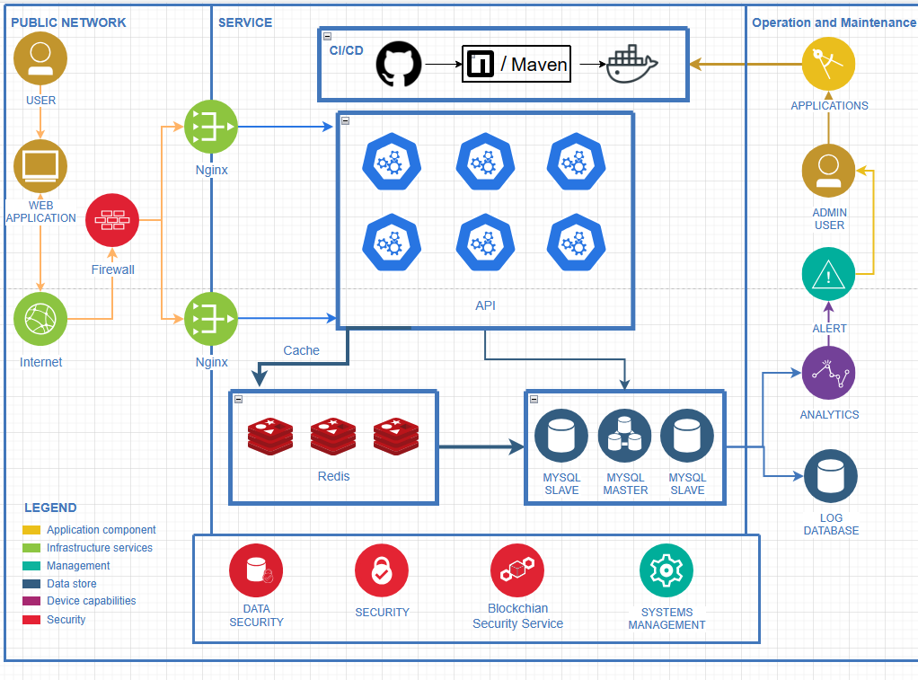
软件架构

Slide 8
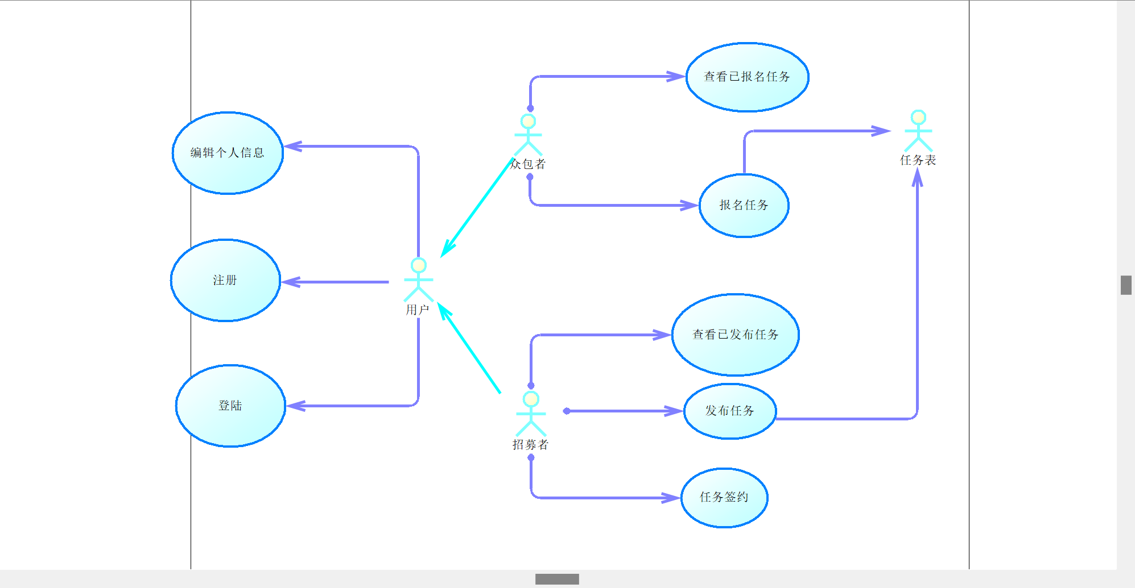
Use-Case示例图

Slide 9
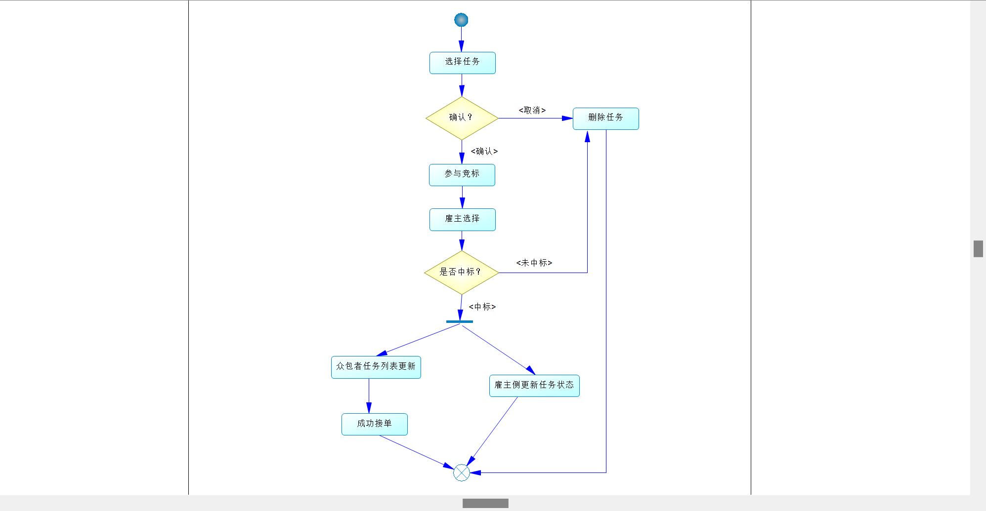
Use-Case示例图

Slide 10
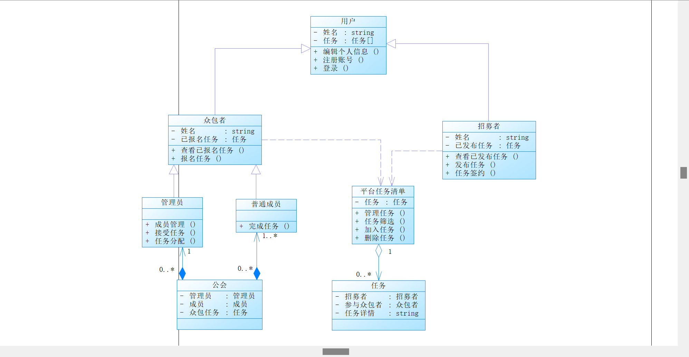
Use-Case示例图

Slide 11
前端技术架构
使用React框架和antd框架，构造高可用的前段框架

Slide 12
后端技术架构
使用Springboot和Redis和Mysql构建后端框架
使用Redis缓存JWT来进行单点登录

Slide 13
经验教训
03

Slide 14
进度上的教训
项目进度管理不善
经验教训：在第一次迭代中，我们小组没有制定合理的项目计划和进度控制措施，导致进度滞后。
教训: 在之后的迭代中，我们在迭代伊始阶段制定详细的项目计划，设置检查点并持续跟踪进度。

Slide 15
分工上的教训
团队代码风格及技术能力不平衡
经验教训：团队成员技能结构不匹配项目需求，影响开发进度和质量。
教训: 根据项目需求合理配置团队成员，并持续提升团队的综合能力，技术能力强的同学尽量完成较多工作并协助技术能力较差的成员完成开发。

Slide 16
分工安排
04

Slide 17
在本次项目完成的过程中，我们小组分工明确，由组长滕昊益和组员邓杰天主要完成项目后端代码的开发与测试，另外两名组员主要完成前端的代码及测试。
在项目开发过程中，各个组员都有出力完成如用例规约、软件架构的小作业，让每个组员都充分得到了项目能力的锻炼

Slide 18
组长：滕昊益
软件架构文档及技术文档编写
关键算法设计
完善前端页面
优化界面视图
后端代码编写

Slide 19
组员：孙锦辉
完善平台功能
测试平台性能
继续美化平台界面
......

Slide 20
组员：邓杰天
完善前端页面
优化界面视图
后端代码编写
测试用例编写

Slide 21
组员：段一同
完成部分测试代码

Slide 22
暑期项目
小学期和暑假我们将继续完成本项目的优化，力求带来更好的用户体验和平台性能。

Slide 23
THANK YOU
汇报人：第一小组
滕昊益 孙锦辉 邓杰天 段一同

